Slide 1

МБДОУ д/с №5 «Родничок» комбинированного вида с. Сарыг-Сеп
Дистанционное обучение
3 неделя (с 07 по 13 февраля 2022 г.)
2 младшая группа
Тема: « Защитники Отечества »
Воспитатели: Шатохина Н.М Таваа Ч.Н Якубова Н.В

Slide 2
Уважаемые родители!
Во время деятельности с ребенком,
сделайте пожалуйста фотографии.
Отправить фотографии можно в группу вайбер
или лично воспитателю.

Slide 3
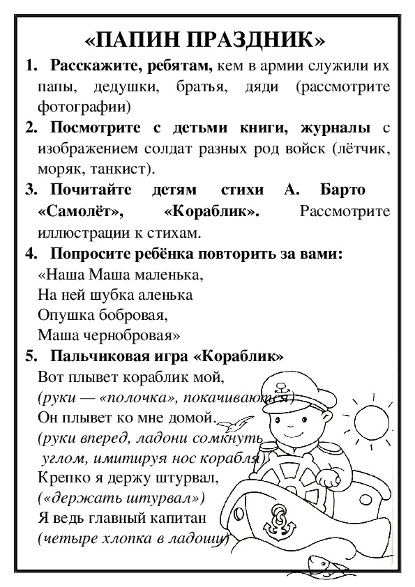

Slide 4
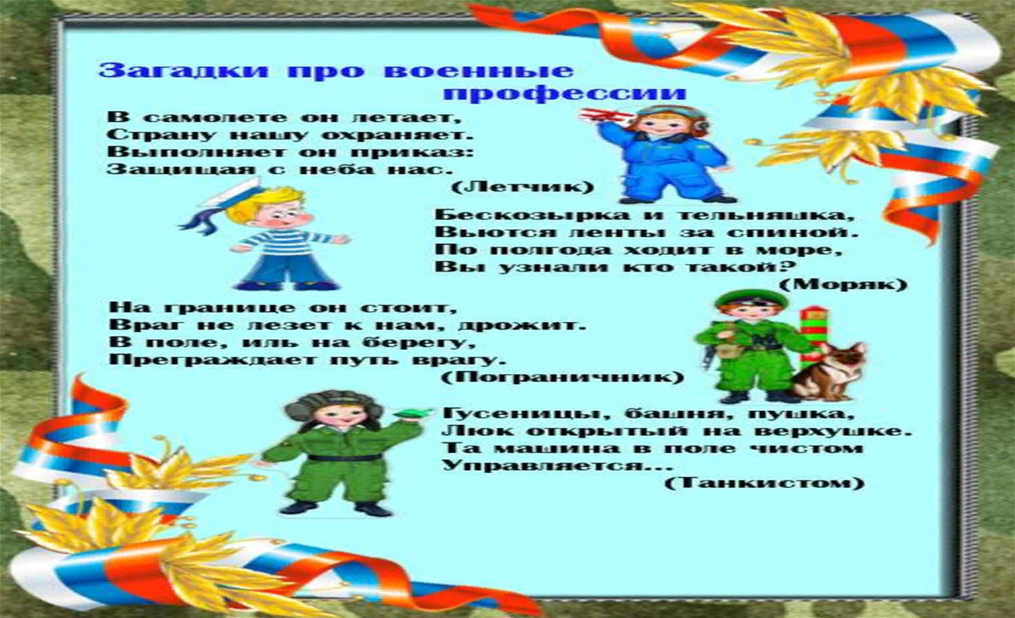
Развитие речи
Загадывание загадок по картинке

Slide 5
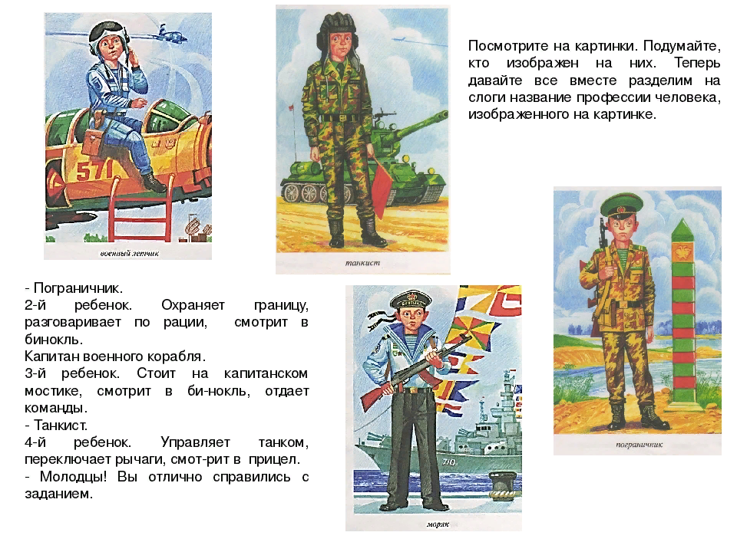
Ознакомление с социальным окружением «профессии военных»

Slide 6


Slide 7
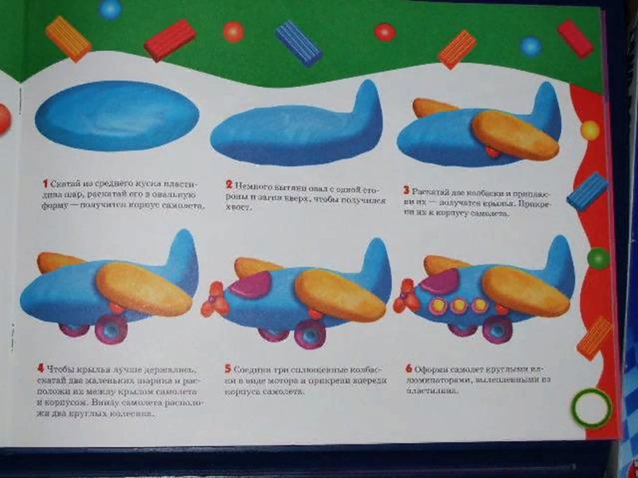
Лепка «Самолетики»

Slide 8
Спасибо за внимание!!!!!

